Slide 1
PETLAND
Camila Silva
Gracielle José
Luiz Gabriel

Slide 2
01
02
Projeto
Tecnologias
Utilizadas
03
04
Problemas
Templates
Petland

Slide 3
01.
PETLAND

Slide 4
Proposta
Criação de uma aplicação web responsiva, em que ao se cadastrar na plataforma, o cliente tenha a oportunidade de criar uma agenda para o animal de estimação e obter informações relevantes para o desenvolvimento de seu(s) pet(s).
O intuito da criação desse projeto foi para facilitar e organizar as informações relevantes ao longo da vida dos pets.
Vacinas tomadas, idas ao veterinário e entre outros.
Outra forma para auxiliar o(a) guardiã(o) do animal de estimação foi trazer informações e localizações sobre espaços pet friendly e eventos voltados para os pets.

Slide 5
Funcionalidades
01
Reconhecimento de imagem
Organização de informações
02
03
Primeiros socorros
Localização
04
Telas adicionais
05
Dicas

Slide 6
Tecnologias Utilizadas
Back-end
Front-end
Inteligencia Artificial
Localização GPS

Slide 7






Ferramentas de auxílio
Trello
Figma
Git e Github
Organização de atividades.
Criação de templates e mockup.
Versionamento de código e repositório

Slide 8
Ferramentas de desenvolvimento
FRONT-END | BACK-END | I.A | GPS | Deploy
Angular | MongoDB | Tensorflow | Google Maps | Heroku/Netlify
Angular Material | NodeJs | API Keras

Slide 9
Problemas
Inteligência artificial
Planejamento da coleira
Peças caras, falta de contato com a área de eletrônica.
Falta de conhecimento na área para o TensorFlow

Slide 10
Problemas
Inteligência artificial
Em inteligência artificial, está sendo estudada a plataforma TensorFlow para que seja utilizada da melhor forma possível para a plataforma.

Slide 11
Problemas
Planejamento da coleira
Devido ao custo e a falta de habilidades em eletrônica, estão sendo analisadas formas de substituir as coleiras ou simular o uso.

Slide 12
Principais
telas
*Protótipos ainda em desenvolvimento

Slide 13
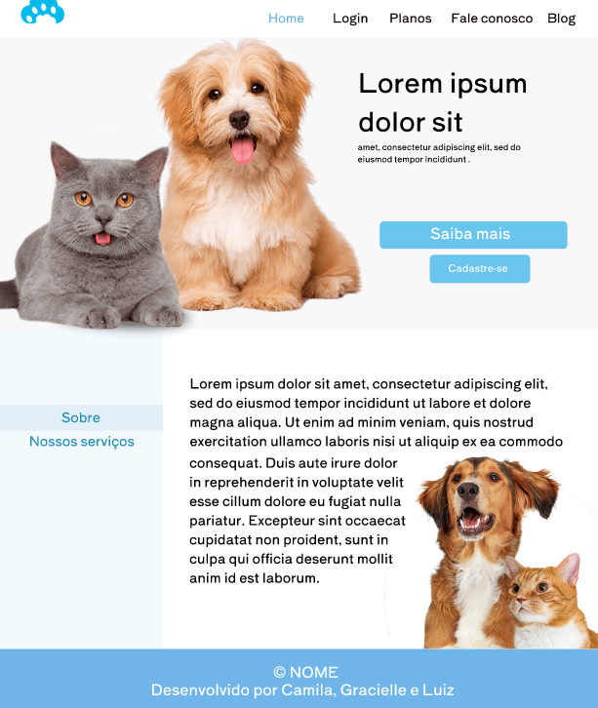
Tela inicial

Slide 14
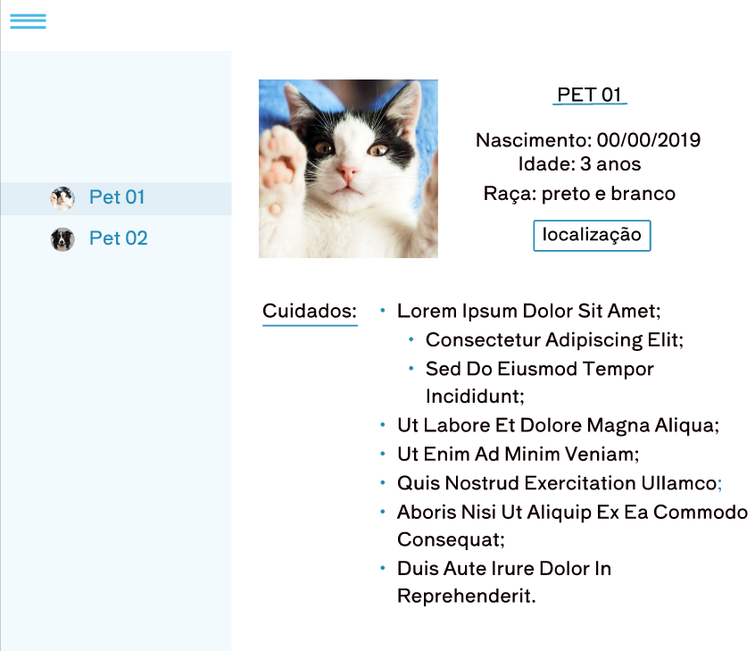
Tela da agenda do Pet

Slide 15
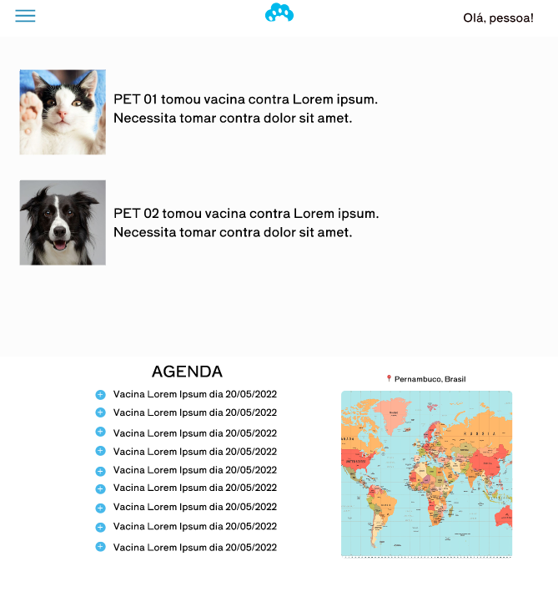
Localização com informações sobre eventos próximos à região

Slide 16
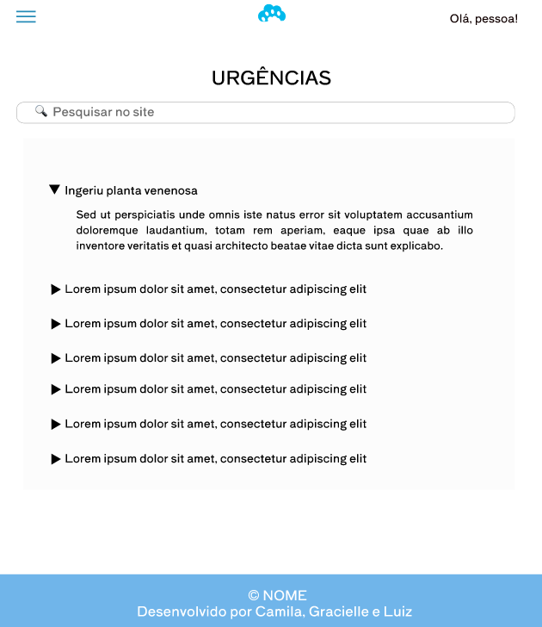
Tela de urgências

Slide 17
Referências
Github: https://github.com/camilams27/PETLAND
Figma:
https://www.figma.com/file/YbfpMrUBy49cogmGFhSXN7/Projeto-WEB
Trello:
https://trello.com/b/AIFpQKvV/web

